Slide 1
Επανεξετάζοντας το Ζήτημα της Βίας στο Ποδόσφαιρο σε μια Αθλητική-Κοινωνιολογική Προοπτική
Νικόλαος Πατσαντάρας
Καθηγητής
Αθλητικής Κοινωνιολογίας

Slide 2
ΓΙΑ ΠΕΡΑΙΤΕΡΩ ΚΑΤΑΝΟΗΣΗ ΤΟΥ ΖΗΤΗΜΑΤΟΣ ΤΗΣ ΑΘΛΗΤΙΚΗΣ ΒΙΑΣ ΠΡΟΤΕΙΝΟΝΤΑΙ ΟΙ ΑΚΟΛΟΥΘΕΣ ΕΡΕΥΝΗΤΙΚΕΣ ΜΕΛΕΤΕΣ ΚΑΙ Η ΒΙΒΛΙΟΓΡΑΦΙΑ ΠΟΥ ΕΜΠΕΡΙΕΧΕΤΑΙ ΣΕ ΑΥΤΕΣ:
Ερευνητικό Πρόγραμμα του Εθνικού & Καποδιστριακού Πανεπιστημίου Αθηνών (ΕΚΠΑ) με τίτλο “Η Βία μέσα στα Γήπεδα-Προφίλ Ομαδικών Αθλημάτων”. Κωδικός Προγράμματος: ΚΑ. 70/8270/8267. Χρηματοδότηση ΟΠΑΠ Κύπρου. Κατάρτιση Ερωτηματολογίων, Διανομή σε α) Φοιτητές/τριες του ΤΕΦΑΑ της ειδικότητας ‘‘Ποδοσφαίρου‘‘, β) Ποδοσφαιριστές εν ενεργεία όλων των Εθνικών Κατηγοριών, γ) Ποδοσφαιριστές εν ενεργεία Ερασιτεχνικών Κατηγοριών, δ) Οργανωμένους Οπαδούς του ΠΑΟ, ΟΣΦΠ, ΑΕΚ, ε) ανώτερους και ανώτατους αξιωματικούς της Ελληνικής Αστυνομίας και στ) σε τυχαίο δείγμα Πολιτών. Κατάθεση ερευνητικών δεδομένων (75/σέλιδη Ερευνητική Εργασία) την 30^{η} -6-2007 με τίτλο: Πατσαντάρας, Ν. (2007). Το φαινόμενο της βίας στο ποδοσφαιρικό γήπεδο. Μια Εμπειρική-Ερευνητική Προσέγγιση.
Patsantaras, N. (2014). Rethinking the issue of stadium football violence in Greece: A theoretical- empirical approach. Biology of Exercise, 3, 21-38.

Slide 3
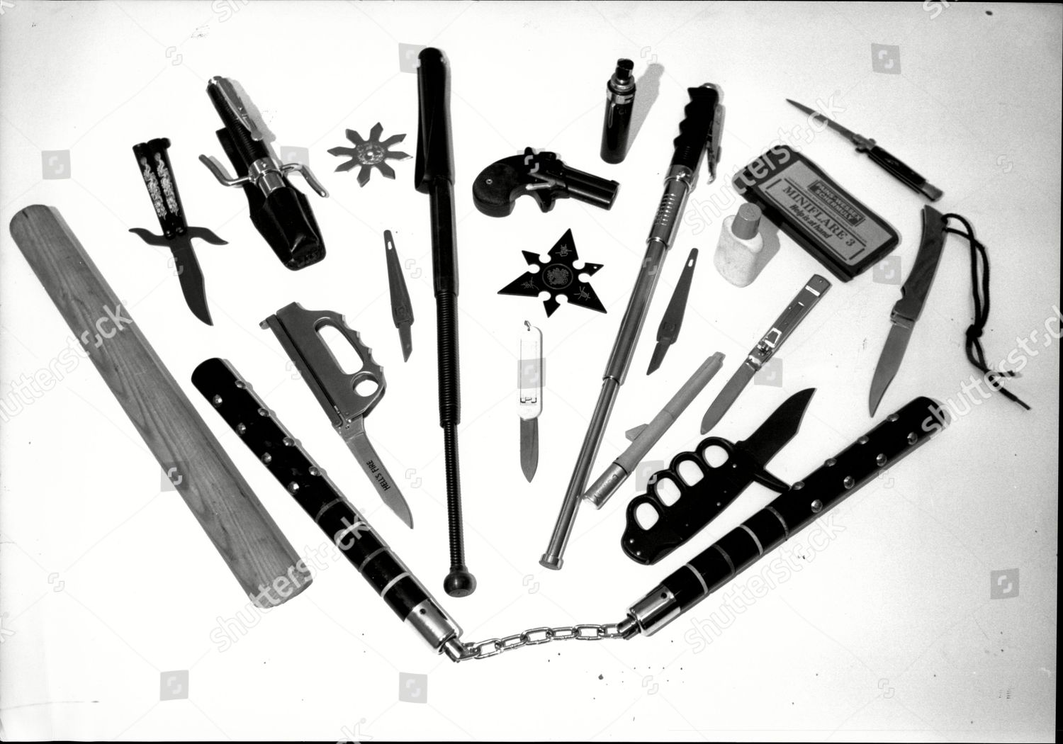


Slide 4
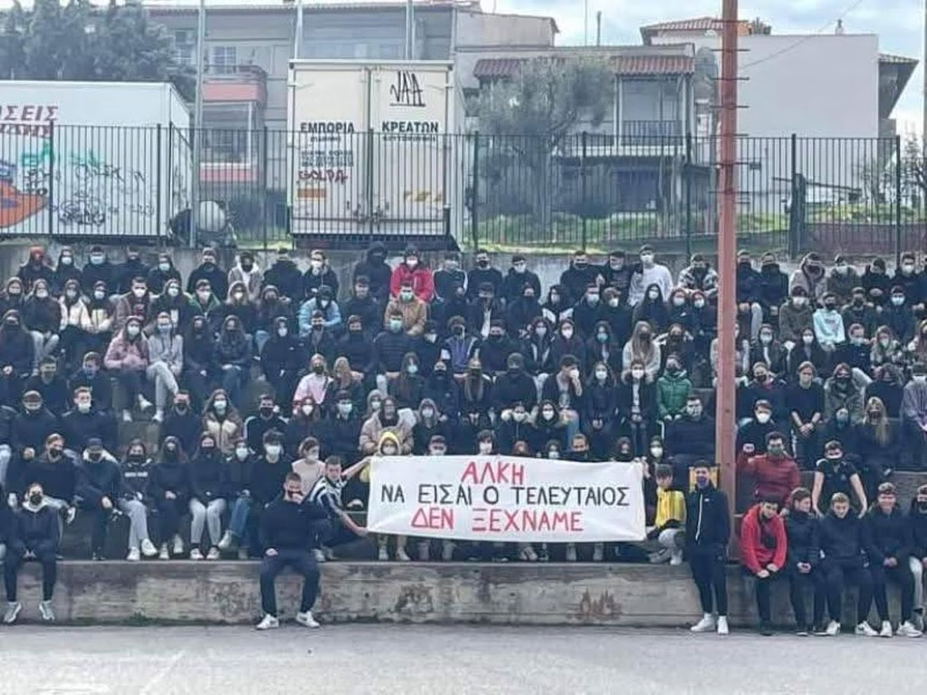

Slide 5
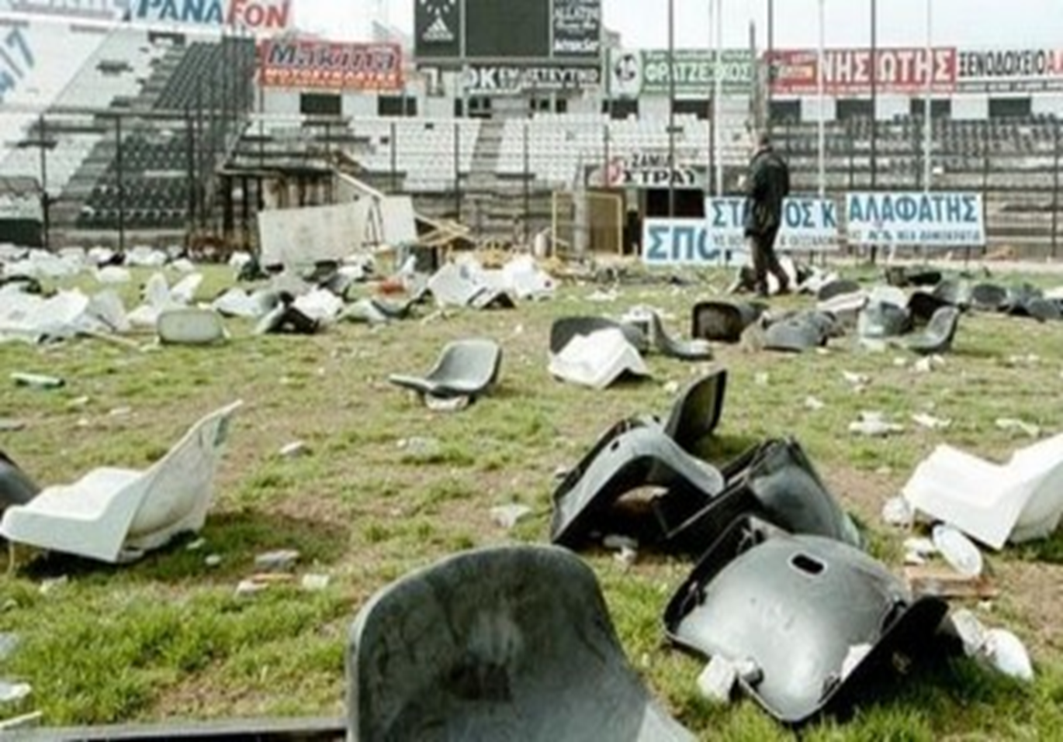

Slide 6
Το φαινόμενο της βίας στο ποδοσφαιρικό γήπεδο ήταν και παραμένει ένα πολύπλοκο και πολυσύνθετο αθλητικό-κοινωνικό φαινόμενο.
Από ιστορικής άποψης δεν αποτελεί αποκλειστικό φαινόμενο της εποχής μας.

Slide 7
Για παράδειγμα το 1314 με ένα διάταγμα του δημάρχου του Λονδίνου Farndon N.
απαγορεύτηκε η διενέργεια ποδοσφαιρικών παιχνιδιών στην ευρύτερη περιοχή της πόλης,
επειδή στο πλαίσιο των παιχνιδιών αυτών δημιουργούνται βίαιες καταστάσεις οι οποίες διαταράσσουν την έννομη τάξη.
(Magoun, 1938- Marples, 1954)

Slide 8
Ποια ήταν τα χαρακτηριστικά?
Η επιθυμία για ενεργητική συμμετοχή
Υψηλού βαθμού ανοχή σε εκδηλώσεις ‘υπο-πολιτισμικής’ άσκησης φυσικής βίας
περιβαλλοντική πίεση για την ‘υποταγή’ της ατομικής ταυτότητας σε μια συλλογική ταυτότητα.
(Dunning,1973)

Slide 9
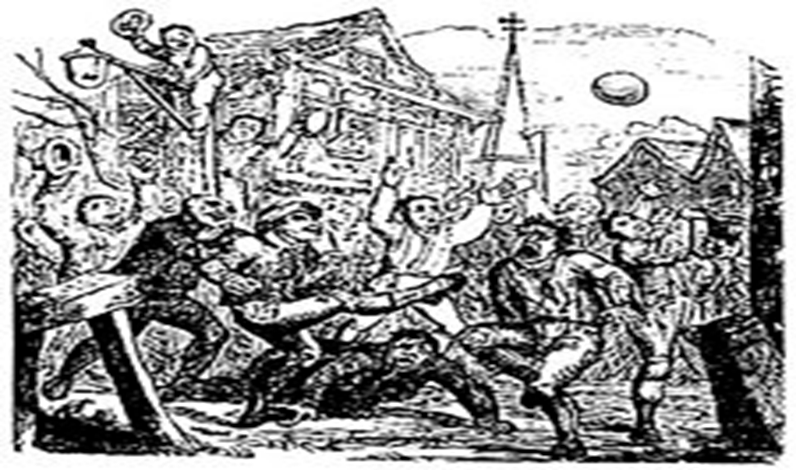
Mob Football

Slide 10
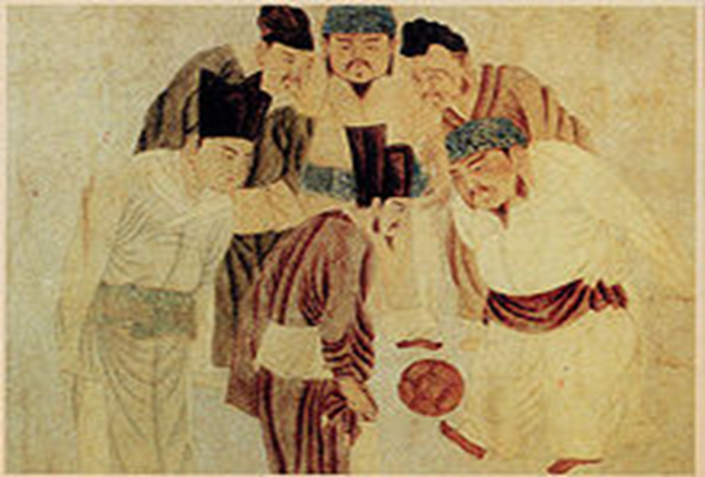
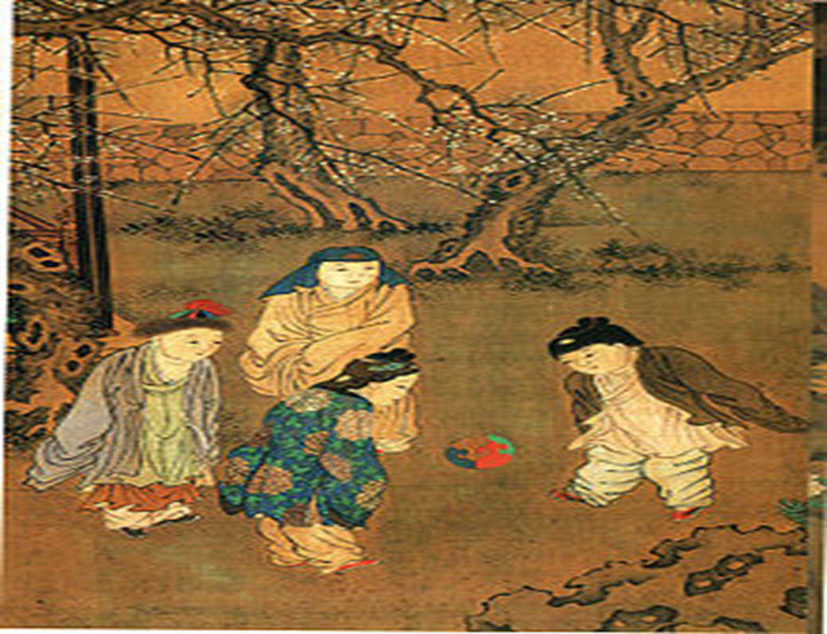
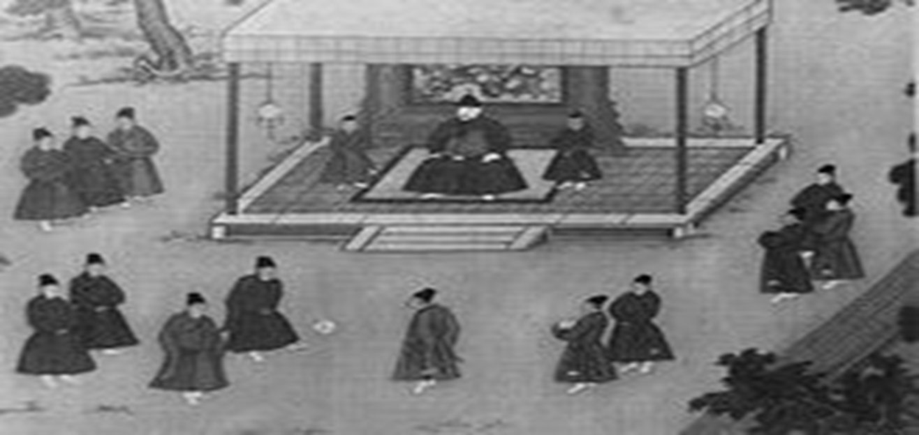
Cuju

Slide 11
ΘΕΩΡΗΣΕΙΣ
Στο πλαίσιο της νεότευκτης Αθλητικής Επιστήμης της δεκαετίας του
’60, αλλά και εκείνης του ’70,
το πρόβλημα της βίας στον αθλητισμό, έγινε
αντικείμενο επιστημονικής διερεύνησης κυρίως στις ΗΠΑ,
στις προοπτικές
ψυχολογικών και κοινωνικών-ψυχολογικών θεωρήσεων.

Slide 12
Την περίοδο αυτή και στις Ευρωπαϊκές χώρες, το ενδιαφέρον επικεντρώθηκε
κατά κύριο λόγο στην διερεύνηση των προσωπικών χαρακτηριστικών των
Φιλάθλων και οπαδών οι οποίοι συμμετείχαν σε βίαια επεισόδια , τα οποία και τους ωθούν
Το πρόβλημα της βίας διερευνάται κυρίως στη βάση του
θεωρητικού παραδείγματος : Απογοήτευση- Επιθετικότητα- Βία.
Η βία στους αθλητικούς χώρους, προκύπτει ως αποτέλεσμα της απογοήτευσης που μετά από μια αποτυχία της ομάδας.
Περισσότερο επιρρεπείς….. οι φίλαθλοι που έχουν προσωπικά και
οικογενειακά προβλήματα

Slide 13
Λειτουργία της κάθαρσης που αποδίδεται στην αθλητική δραστηριότητα και στον αθλητικό αγώνα
Ο αθλητικός αγώνας εδώ, γίνεται αντιληπτός ως μια κοινωνική αντιπαράθεση
και σε μια ακραία προσέγγιση χαρακτηρίζεται ως υποκατάστατο του
πολέμου που σκοπό έχει να κοντρολάρει το δυναμικό, την επιθετικότητα των
συμμετεχόντων με τη βοήθεια των κανονιστικών πλαισίων.
Η εκδήλωση επιθετικής- βίαιης συμπεριφοράς, λογίζεται ως αναπόφευκτο στοιχείο της αθλητικής αντιπαλότητας, που υπό προϋποθέσεις θα εμφανισθεί.
Η εκδήλωση μιας τέτοιας συμπεριφοράς δεν είναι κάτι το απρόσμενο, αλλά τουναντίον εν πολλοίς προσδοκώμενο γεγονός.

Slide 14
Θεωρητικό παραδείγματος της
Υπόθεσης: Απογοήτευση- Επιθετικότητα, Βία και του παραδείγματος των
ψυχο - αναλυτικών μοντέλων των κινήτρων της Επιθετικότητας, εντοπίζονται
Εδώ ο αθλητισμός
γενικά επιτελεί μια συμψηφιστική λειτουργία στις βιομηχανικές κοινωνίες (κάθαρση) της ύστερης καπιταλιστικής περιόδου και τα ποδοσφαιρικά στάδια
χαρακτηρίζονται ως χώροι στους οποίους οι θεατές μπορούν και εκφράζουν
με επιθετικό τρόπο την απογοήτευσή τους απέναντι στο σύστημα, το οποίο
αναγνωρίζεται και ως υπεύθυνο για την κατάσταση μιας υφιστάμενης
κοινωνικής εξαθλίωσης.

Slide 15
Το ποδοσφαιρικό γήπεδο παρέχει τη
δυνατότητα να μετασχηματιστούν τα μεμονωμένα άτομα σε μια απρόσωπη
’μάζα’ και έτσι διευκολύνεται και η εκδήλωση επιθετικής συμπεριφοράς
Η βία κατανοείται ως
παθολογική κοινωνική εκδήλωση και είναι λειτουργικό επακόλουθο των μη
προνομιούχων κοινωνικών ομάδων.

Slide 16
Στους φιλάθλους δε του ποδοσφαίρου, ιδιαίτερα σε
αυτούς που προέρχονται από ποικίλων μορφών μη προνομιούχες κοινωνικές
ομάδες, προσφέρεται στο γήπεδο η δυνατότητα να εκδηλώσουν την
επιθετικότητά τους που είναι αποτέλεσμα των απογοητευτικών συνθηκών της
ζωής τους και έτσι περιορίζεται ο κίνδυνος να εκδηλώσουν την βία τους
εναντίον των πραγματικών αιτιών της απογοήτευσής τους και της κοινωνικής
τους αποξένωσης (Κριτική θεωρία ).

Slide 17
κοινωνική ομάδα και χρήση αλκοόλ
Χρήση ναρκωτικών ουσιών
σημαντικότητα του ποδοσφαιρικού αγώνα
Επαγγελματικοποίηση, εμπορευματοποίηση
απώλεια του ελέγχου μιας ποδοσφαιρικής κατάστασης από ομάδες οπαδών

Slide 18
όσο υπάρχουν κοινωνίες θα υπάρχουν και αντιπαραθέσεις
R. Dahrendorf και ο L. Coser
θεμελιωτές της θεωρίας των κοινωνικών αντιπαραθέσεων όπως ο

Slide 19
Για τη βία στο ποδόσφαιρο: Αναζητώντας λύση στο επίπεδο του "σχεδόν"
στο γηπεδικό χώρο, με το να προσπαθούμε να αποκλιμακώσουμε τη βία αντιπαραθέτοντας μια άλλης μορφής βία,
όχι απλά δεν οδηγούμαστε σε άμβλυνση του φαινομένου,
αλλά αντίθετα στην κλιμάκωση και την επιδείνωσή του

Slide 20
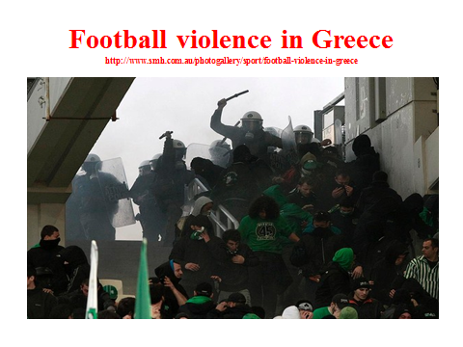
Ελλάδα

Slide 21
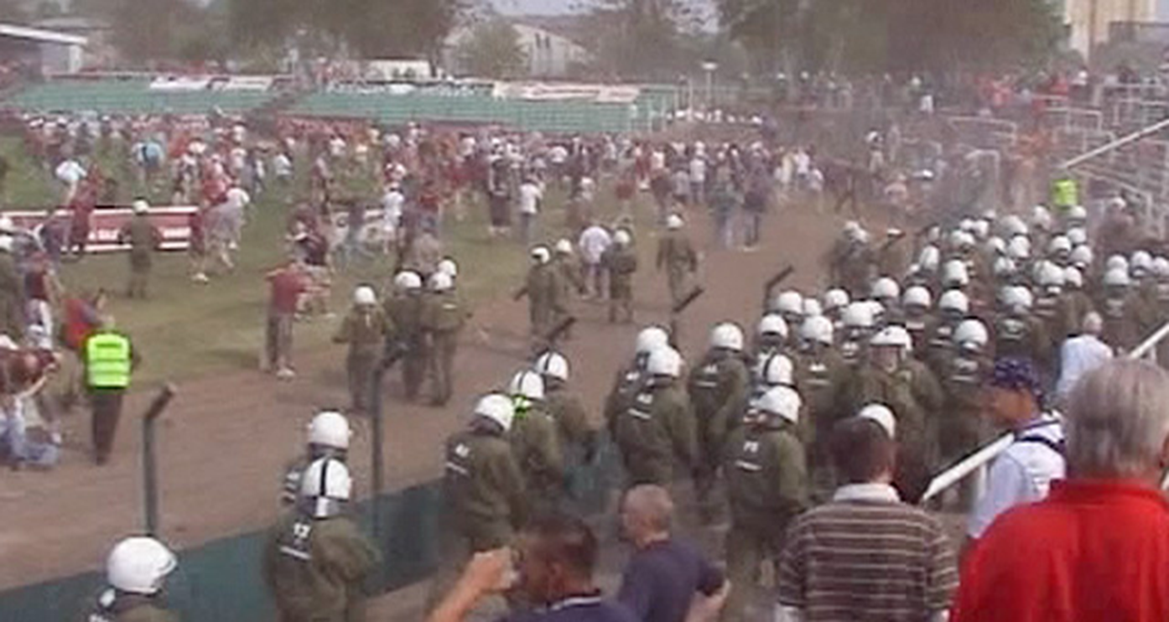
Γερμανία 2012

Slide 22
Aν και σε αντιστοιχία με την κοινωνική, πολιτισμική, πολιτική, οικονομική κ.λπ. συγκυρία διερευνώνται στη βάση άλλης αιτιότητας,
εντούτοις, παραμένουν ουσιαστικά ίδια ως προς την εκδήλωσή τους.

Slide 23
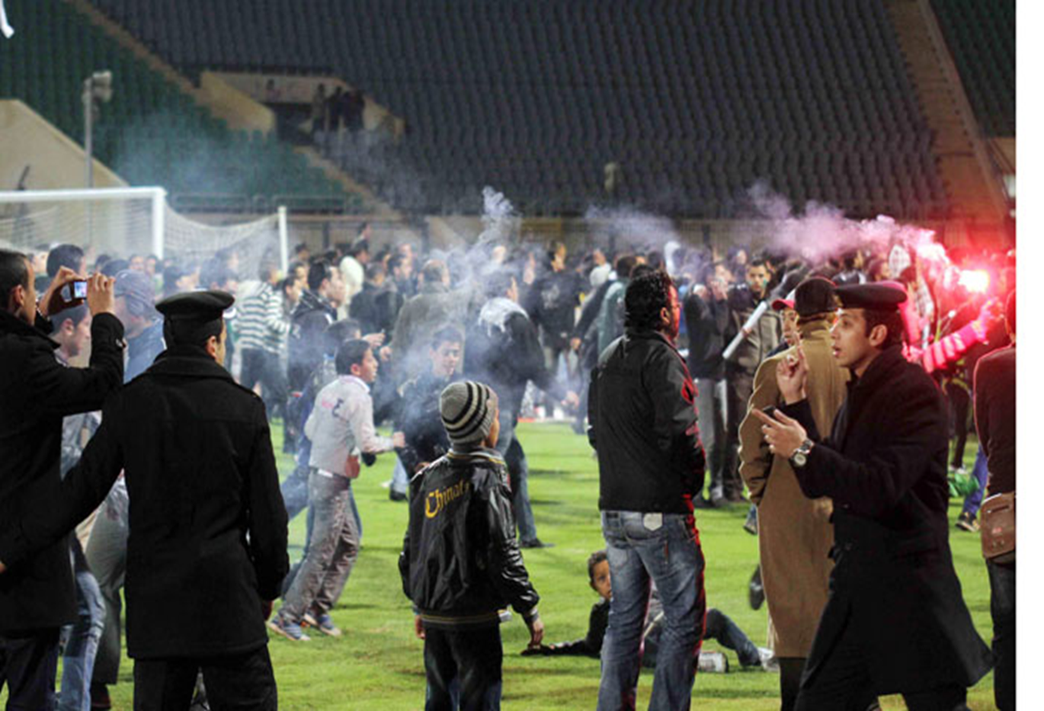
Αίγυπτος
74 Νεκροί στο Γήπεδο 2012

Slide 24
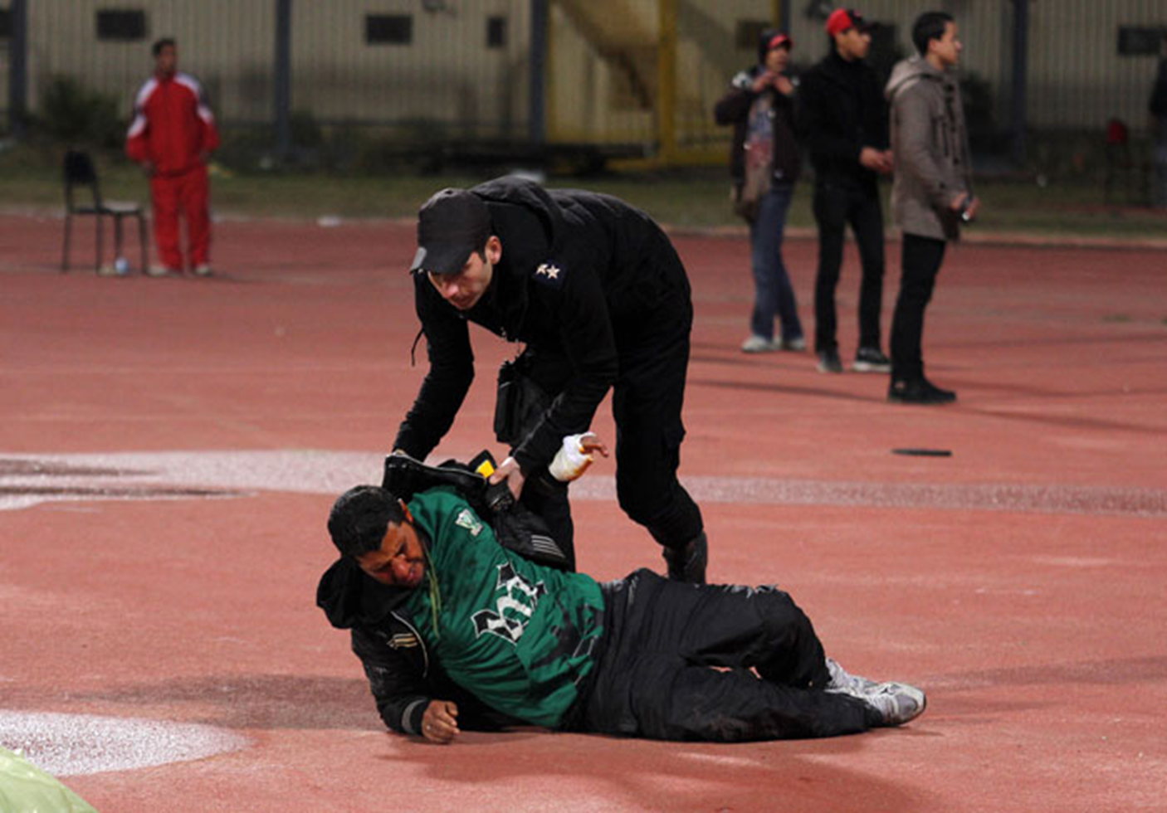

Slide 25
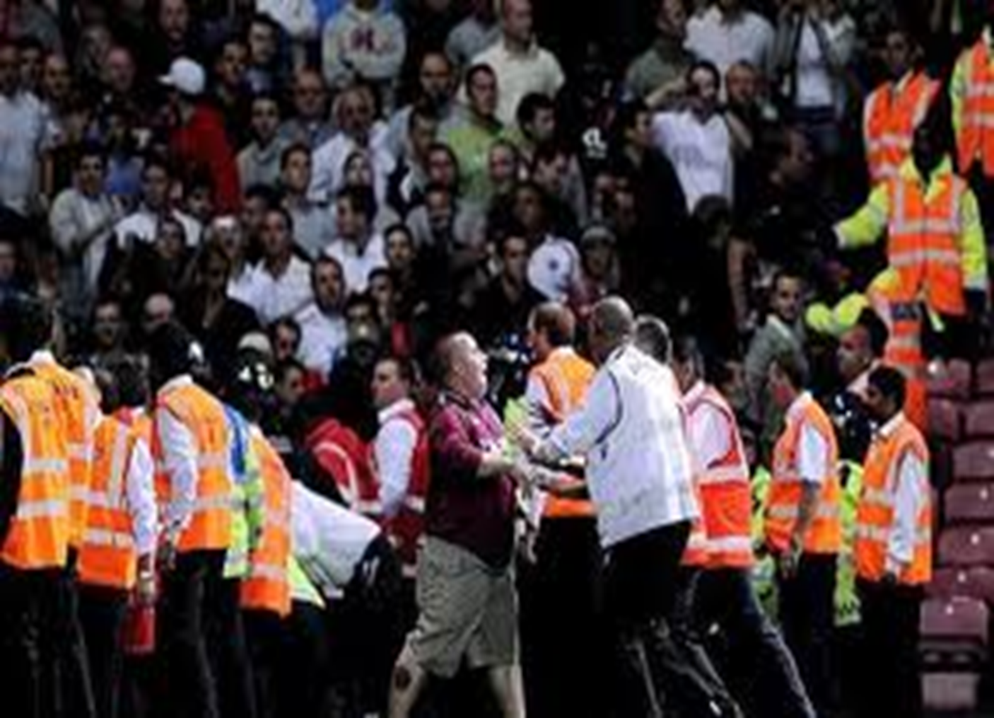
Αγγλία

Slide 26
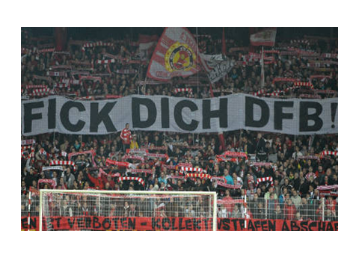

Slide 27
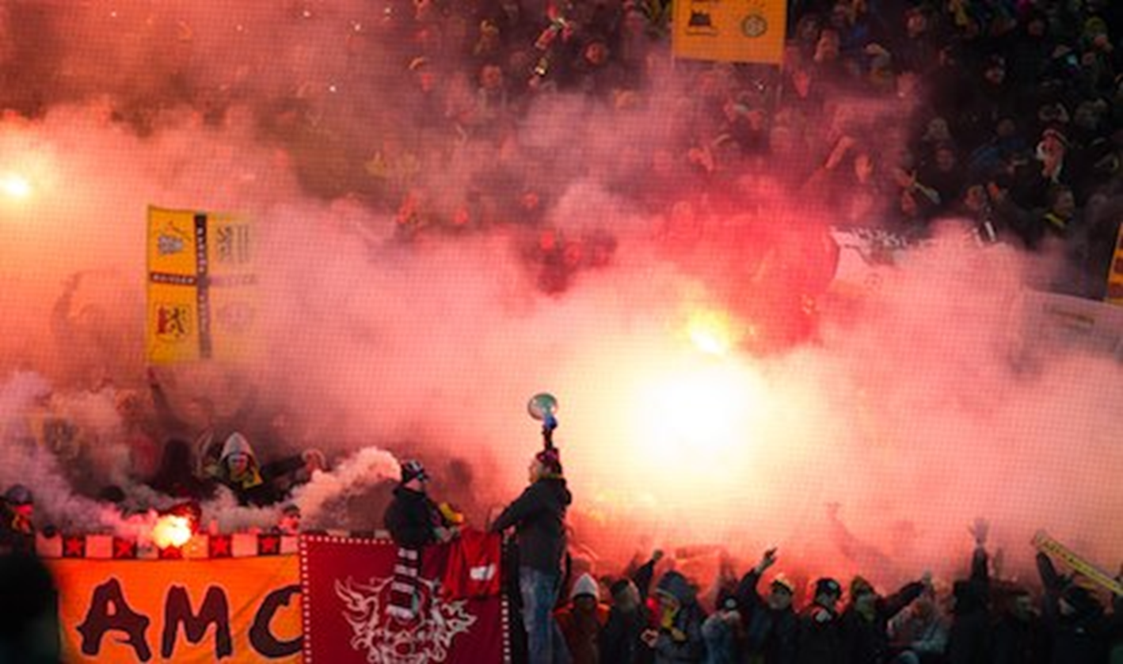
Ολλανδία

Slide 28
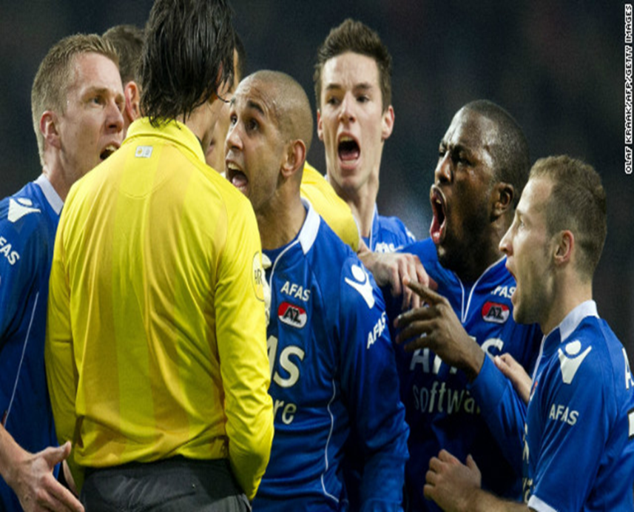
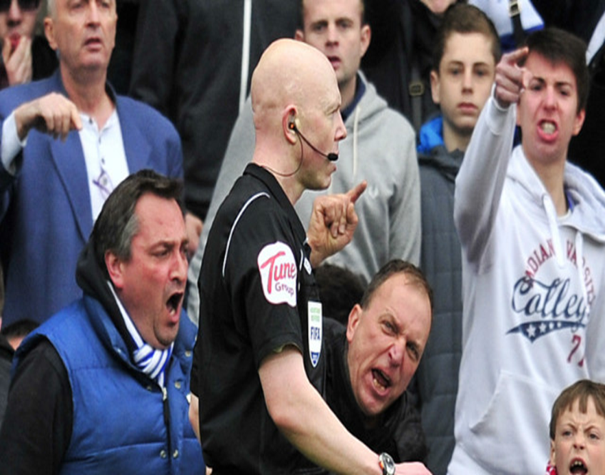
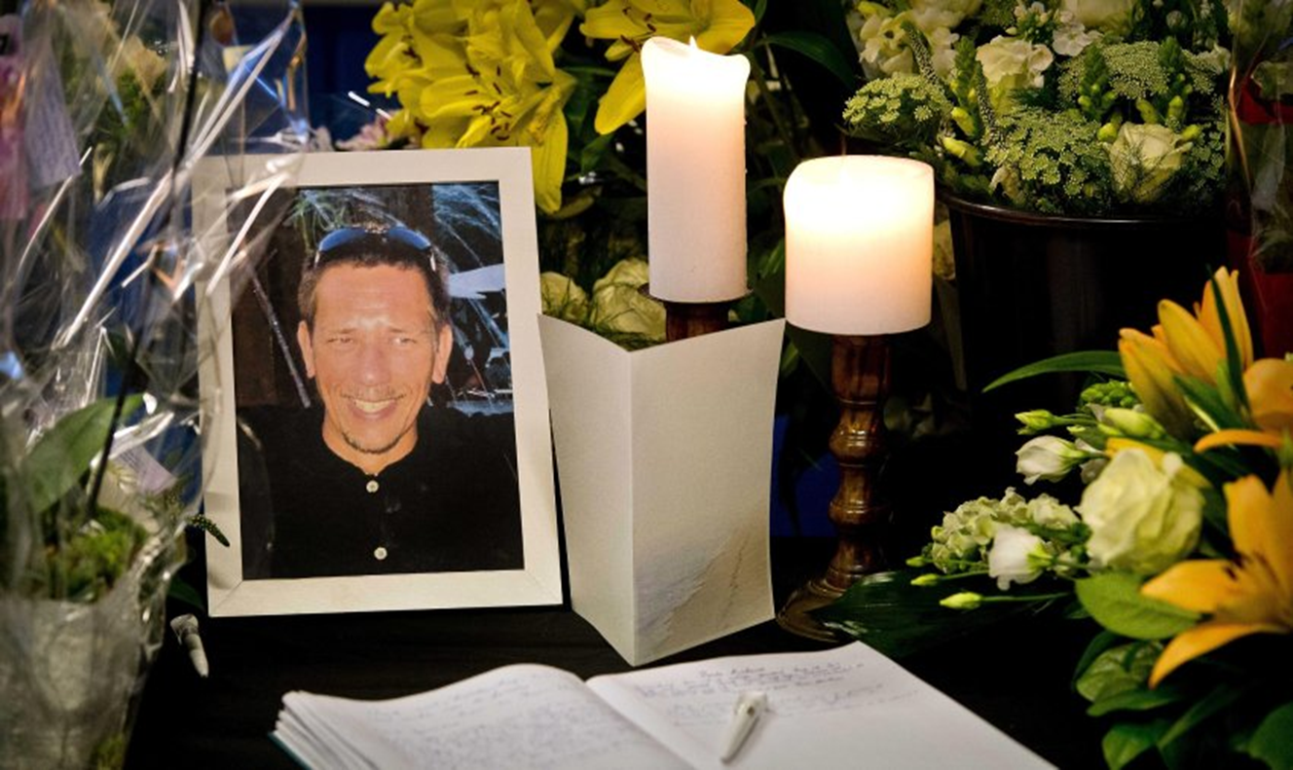
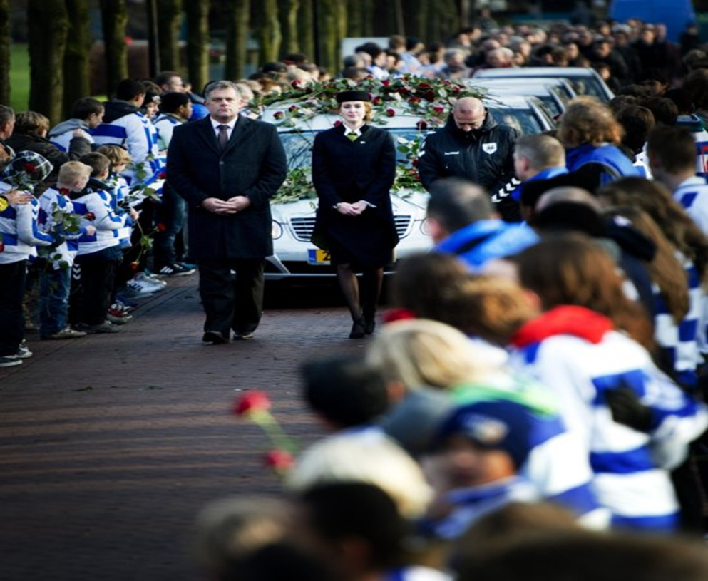

Slide 29
Σε αυτή την προοπτική για να μπορέσουμε να συζητήσουμε για μέτρα πρόληψης, ελέγχου και αποκλιμάκωσης του φαινομένου
θα πρέπει πρώτα να κατανοήσουμε τη φύση του,
τον τρόπο που αυτό δημιουργείται, εκδηλώνεται και κλιμακώνεται
σε αντιστοιχία με τον κοινωνικό-πολιτισμικό χώρο και χρόνο.

Slide 30
Τι επισημαίνουν οι Έρευνες?
Στο διεθνές στερέωμα έχουν γραφτεί εκατοντάδες τόμοι επί τούτου,
που αντίστοιχα συνοδεύονται από μερικές χιλιάδες ερευνητικά δεδομένα

Slide 31
Επικέντρωση σε ευρύτερα κοινωνικούς-
εξωγενείς παράγοντες- ΜΜΕ
-Συγκριτικές μελέτες
-Στη βάση ατομικών-δημογραφικών
χαρακτηριστικών
(Marsh, P. 1978 -Carnibella, 1996- Kerr, 2006- Stott, C and Pearson, G. 2007……..)

Slide 32
Γιατί συμβαίνει αυτό?
Επειδή το ποδοσφαιρικό παιχνίδι ή καλύτερα η ποδοσφαιρική αντιπαράθεση, ανελίσσεται στη βάση
κάποιων ιδιαίτερων δομικών χαρακτηριστικών
τα οποία διευκολύνουν την ενεργοποίηση και την εμφάνιση επιθετικότητας και βίας στο γήπεδο!

Slide 33
Ποια είναι αυτά?
Το συλλογικό βίωμα στο ποδοσφαιρικό γήπεδο συγκροτείται στη βάση του ’εμείς’ και οι ’άλλοι’
(π.χ. Συλλογική Ταυτότητα στις προοπτικές ενός ‘Περιοριστικού κοινωνικού κεφαλαίου’…. κλειστές δομές ….ομοιογένεια, ισχυροί δεσμοί …. που ενδέχεται να δημιουργήσουν περιορισμένη αποδοχή της οποιασδήποτε ετερότητας…ρατσισμός, ξενοφοβία κ.λπ.)
Ο επικοινωνιακός κωδικός ‘Νίκη- Ήττα’ (ανταγωνισμός)
Ιστορικότητα (Συμμετοχή του θεατή-Σκληρή προπόνηση-Ανδροκεντρισμός)
Ποδοσφαιρικοί Κανόνες.
Η επιθετικότητα είναι δομικό συστατικό! (Ηθικός έλεγχος)

Slide 34
Τι επιβάλλεται να διερευνήσουμε
Τη δυναμικού χαρακτήρα αλληλό-δραση αυτών παραμέτρων.

Slide 35
Πιθανοί συνδυασμοί
Παράδειγμα
Ο επικοινωνιακός κωδικός σε αντιστοιχία με την κοινωνική-πολιτισμική κ.λπ. συγκυρία δημιουργεί προϋποθέσεις συγκρότησης
μιας συλλογικότητας εκρηκτικού και ευαίσθητα μετασχηματιζόμενου χαρακτήρα.

Slide 36
Από τη μια στιγμή στην άλλη κατά τη διάρκεια ενός ποδοσφαιρικού αγώνα μπορεί να μεταβληθεί η δομή αυτής της συλλογικότητας επομένως και το νοηματικό περιεχόμενο του συλλογικού βιώματος.
Όλα δηλαδή μπορεί να πάρουν το χαρακτήρα του απρόβλεπτου, του ενδεχόμενου.

Slide 37
Για να προσεγγίσουμε επομένως διερευνητικά το ζήτημα της βίας στο ποδοσφαιρικό γήπεδο
θα πρέπει να επικεντρώσουμε το ενδιαφέρον μας στις ακριβείς κατά περίσταση συνθήκες που το παράγουν

Slide 38
Σε μια Αθλητική-Κοινωνιολογική προσέγγιση
αναλύουμε,
διερευνούμε,
εξηγούμε και
προσδιορίζουμε την ιδιαιτερότητα μιας ‘ποδοσφαιρικής κατάστασης’.
(Collins, 2008-Patsantaras, 2007,2014)

Slide 39
Το γήπεδο είναι ένας χώρος που βιώνεται ‘συναισθηματικά’ ‘συγκινησιακά’ χωρίς ‘ταμπού’ και με απρόβλεπτες συναισθηματικές διακυμάνσεις
Τα συναισθήματα μπορεί να έχουν βιολογική αιτιότητα ωστόσο βιώνονται με διαφορετικό τρόπο σε αντιστοιχία με τον χώρο και το χρόνο! (Κοινωνική Κατασκευή-ΜΜΕ…..)

Slide 40
Ο χώρος του γηπέδου πέραν των κανονιστικών και χωροταξικών χαρακτηριστικών
διαμορφώνεται από συγκινησιακές και συναισθηματικές δυνάμεις
οι οποίες συνέχουν ποδοσφαιριστές, διαιτητές, παράγοντες και θεατές!

Slide 41
Το ποδοσφαιρικό γήπεδο κατανοείται ως ένας ιδιαίτερος ‘κοινωνικός χώρος’
Χαρακτηρίζεται από μια ‘Δομική Χαλαρότητα’
Έχει τους δικούς του κανόνες
Την δικιά του Επικοινωνιακή Λογική (ιδιο-δυναμική)
Η ιδιότητα του φιλάθλου-οπαδού συνέχει το πλήθος και όχι άλλα κοινωνικά ή ατομικά χαρακτηριστικά

Slide 42
Στο ποδοσφαιρικό γήπεδο αυθόρμητες συναισθηματικές εκρήξεις είναι συνηθισμένο φαινόμενο και
Δεν μπορούν να ελεγχθούν με εκλογικευμένες διαδικασίες και παρεμβάσεις!
(Williams, 1998- Collins, 2008- Patsantaras, 2014)

Slide 43
Υπάρχει Λύση?
Οι θεμελιωτές της θεωρίας των Κοινωνικών Αντιπαραθέσεων-Συγκρούσεων, L. Coser και R. Dahrendorf επισημαίνουν ότι ‘όσο υπάρχει κοινωνία θα έχουμε να αντιμετωπίσουμε και το ζήτημα των κοινωνικών συγκρούσεων’ !
Η επιθετικότητα και η βία είναι δομικό συστατικό της ποδοσφαιρικής διαδικασίας
Πρόληψη
Άμβλυνση της δυναμικής του όταν δημιουργείται!

Slide 44
Η ΑΡΜΟΔΙΟΤΗΤΑ ΤΟΥ ΚΡΑΤΟΥΣ
Από τη στιγμή που οι όποιοι ποδοσφαιρικοί σύλλογοι μετασχηματίστηκαν σε Ποδοσφαιρικές Ανώνυμες Εταιρείες,
η εύρυθμη και αντιστοιχούσα στους ποδοσφαιρικούς κανόνες διεξαγωγή ενός ποδοσφαιρικού αγώνα καθώς και η ευθύνη διατήρησης της τάξης εντός του γηπέδου
είναι υποχρέωση των ΠΑΕ και δεν είναι υπόθεση του κράτους να παρεμβαίνει δια της αστυνομίας στον χώρο αυτόν

Slide 45
ΤΙ ΛΕΝΕ ΟΙ ΕΡΕΥΝΕΣ
Για παράδειγμα
SUPER LEAGUE ΠΑΕ
κατ' εξοχήν χώροι επιχειρηματικότητας
φίλαθλοι και οπαδοί ,"πελάτες - καταναλωτές",
την ευθύνη για την ομαλή διεξαγωγή της ποδοσφαιρικής αντιπαράθεσης οφείλουν να την έχουν οι "επιχειρηματίες παράγοντες".

Slide 46
ΣΧΕΤΙΚΗ ΑΥΤΟΝΟΜΙΑ ΠΟΔΟΣΦΑΙΡΙΚΩΝ ΣΥΛΛΟΓΩΝ
σχετική αυτονομία του ποδοσφαίρου σημαίνει ότι
παρέχονται στους ποδοσφαιρικούς θεσμούς
οι δυνατότητες αυτοδιαχείρισης,
αυτοελέγχου και
αυτορρύθμισης
των οποιωνδήποτε δραστηριοτήτων τους

Slide 47
Όταν μιλάμε για ευθύνη σε έναν χώρο οικονομικής επιχειρηματικότητας,
η ευθύνη ενεργοποιείται με οικονομικούς όρους
Για παράδειγμα η δημιουργία ειδικά εκπαιδευμένων και έμμισθων ομάδων περιφρούρησης του γηπεδικού χώρου

Slide 48
Η επιχειρηματικότητα ωστόσο στον χώρο του ελληνικού ποδοσφαίρου,
Πραγματώθηκε ως μια "σχεδόν" επαγγελματικοποίηση

Slide 49
Στο επίπεδο του "σχεδόν", οι ποδοσφαιρικοί παράγοντες έχουν το δικαίωμα να ενθαρρύνουν ποικιλότροπα τη συγκρότηση ποδοσφαιρικών συνδέσμων,
να τους χρηματοδοτούν πολλές φορές και να διασφαλίζουν συνήθως και την "απο-ποινικοποίηση",
με άλλα λόγια τη νομιμοποίηση των οποιωνδήποτε εκτροπών τους

Slide 50
Στο επίπεδο του "σχεδόν" συναντάμε μια δομική χαλαρότητα,
έναν μειωμένο βαθμό τυπικότητας των θεσμικών οργανωτικών σχημάτων του ποδοσφαίρου (π.χ. ΕΠΟ)

Slide 51
Συναντάμε μια κατά περίσταση επίκληση της αυτονομίας του ποδοσφαίρου,
στη βάση της οποίας δημιουργούνται προϋποθέσεις μιας ποικιλότροπης καιροσκοπικής εκμετάλλευσής του
Η έρευνα για παράδειγμα έχει δείξει ότι κάποιοι παράγοντες χρησιμοποιούν το ποδόσφαιρο
ως χώρο εξωραϊσμού άνομων επιχειρηματικών δράσεων.

Slide 52
Σε ένα τέτοιο περιβάλλον μπορούμε να αποδώσουμε μια "σχεδόν ευθύνη" σε συγκεκριμένους θεσμικούς ρόλους
Στο επίπεδο του "σχεδόν" οι υπάρχοντες νόμοι και οι θεσμικές διατάξεις, που κατά καιρούς η πολιτεία εισηγείται για τη σωτηρία του ελληνικού ποδοσφαίρου από την "κατάπτωση", λαμβάνονται υπόψη στο "περίπου", στο "σχεδόν" από τους εμπλεκόμενους
και μπορούν να ασκήσουν μια "σχεδόν" επιρροή στα ποδοσφαιρικά πεπραγμένα.

Slide 53
Στο επίπεδο και στις προοπτικές του "σχεδόν" δεν υπάρχουν λύσεις για το ζήτημα της βίας στο ποδόσφαιρο
Στο επίπεδο του "περίπου" υπάρχουν "σχεδόν λύσεις’’
Η υπέρβαση αυτού του επιπέδου μπορεί να πραγματωθεί μόνο με ριζοσπαστικές παρεμβάσεις

Slide 54
Περί 'εκ-πολιτισμού' της ποδοσφαιρικής 'βαρβαρότητας’! (21-11-2015 Λεωφόρος Παναθην. – Ολυμπιακ.))
'ποδοσφαιρική βαρβαρότητα’
'ποδοσφαιρικός πολιτισμός’
Οι δυο αυτοί ποδοσφαιρικοί σημασιολογικοί προσδιορισμοί,
παραπέμπουν σε δυο διαφορετικά επίπεδα ποδοσφαιρικής εξέλιξης

Slide 55
Το πέρασμα δε από το ένα επίπεδο στο άλλο, επιτυγχάνεται αναπόφευκτα, δια μέσου μιας διαδικασίας,
η οποία από τη φύση της κατανοείται ως διαδικασία 'εκ-πολιτισμού'.

Slide 56
ΠΟΔΟΣΦΑΙΡΙΚΗ ΑΝΤΙΠΑΛΟΤΗΤΑ
ΠΩΣ ΣΥΓΚΡΟΤΕΙΤΑΙ;
Ένα ποδοσφαιρικό γεγονός,
έχει την ισχύ να διεισδύει και να διαπερνά επικοινωνιακά
όλα ανεξαιρέτως τα επίπεδα της κοινωνικής διαστρωμάτωσης
και να αναδεικνύεται έτσι, σε ένα κυρίαρχο 'μέσον' κοινωνικής επικοινωνίας

Slide 57
Μεταξύ άλλων αυτό σημαίνει ότι, στο πλαίσιο της ποδοσφαιρικής επικοινωνίας,
άνθρωποι πολλαπλών κοινωνικών χαρακτηριστικών και διαφορετικοτήτων— (π.χ. γυναίκες, άνδρες, πλούσιοι, φτωχοί, αστοί, εργάτες, μηχανικοί, γιατροί, οδοκαθαριστές κ.ο.κ)—
μπορούν να συνέχονται μεταξύ τους από τη φίλαθλη ιδιότητα τους

Slide 58
Η ιδιότητα αυτή δίνει τη δυνατότητα συγκρότησης μιας συλλογικής ταυτότητας ('εμείς’),
η οποία αντλεί την δυναμική της από την ιστορία, τους μύθους και την παράδοση ενός αθλητικού συλλόγου-ομάδας,

Slide 59
Ταυτόχρονα και κατά περίσταση,
εκδηλώνει μια πολλαπλού νοήματος αντιπαλότητα
απέναντι σε κάποιους 'άλλους’,
οι οποίοι συνέχονται μεταξύ τους από την ιδιότητα τους
ως φίλαθλοι μιας άλλης ομάδας.

Slide 60
Ο νοηματικός χώρος που συγκροτείται και ανατροφοδοτείται αυτή η αντιπαλότητα ('εμείς και οι άλλοι’)
αντιστοιχιζόμενος με την κοινωνική-πολιτισμική συγκυρία,
συν-διαμορφώνεται από πολλούς παράγοντες και
είναι κατά κανόνα ασταθής και ευμετάβλητος

Slide 61
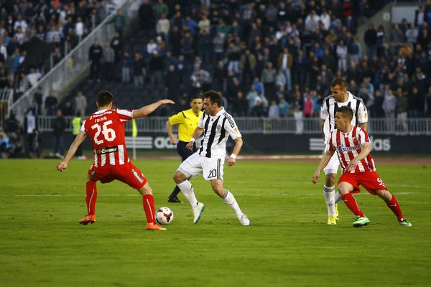
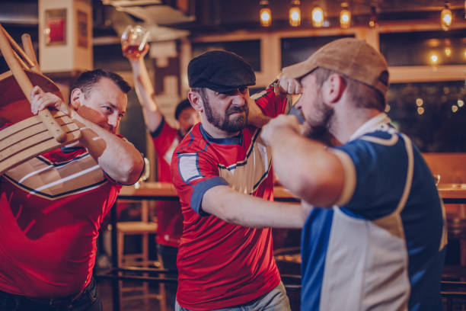
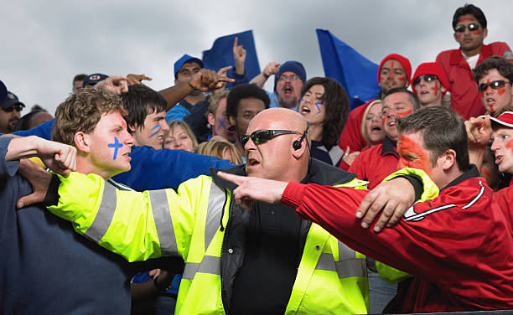

Slide 62
Αντιπαλότητα δεν σημαίνει εξ ορισμού 'βαρβαρότητα’
Στο ποδόσφαιρο μάλιστα είναι η αντιπαλότητα εκείνο το στοιχείο
που διασφαλίζει τη βιωσιμότητα του ποδοσφαιρικού ενδιαφέροντος στο κοινωνικό πεδίο

Slide 63
Πραγμάτωση μιας επικοινωνιακής ροής, που ενδέχεται όμως πολλές φορές να είναι έντονου και εκρηκτικού χαρακτήρα
Με βάση τα χαρακτηριστικά συγκρότησης αυτής της επικοινωνιακής ροής και παράλληλα προς αυτή,
δίνεται η δυνατότητα παραγωγής προσδοκιών, πολλές φορές ετερόκλητου χαρακτήρα

Slide 64
Άλλοι προσδοκούν να δουν ένα ωραίο ποδοσφαιρικό θέαμα,
άλλοι να διασκεδάσουν,
άλλοι να διεκδικήσουν τα δίκαια της ομάδας που κατά την άποψη των αρμοδίων παραγόντων συστηματικά παραγκωνίζονται
άλλοι να δουν ή να συμμετέχουν σε έκτροπα που μπορεί να συμβούν (Hooliganism) κ.ο.κ.

Slide 65
Για να κατανοήσουμε επομένως το νόημα της ποδοσφαιρικής αντιπαλότητας και να αναλογισθούμε κάποια μέτρα που ενδεχομένως θα οδηγήσουν στον εκπολιτισμό της, θα πρέπει να δούμε :
1)ποιοι και με ποιους τρόπους εμπλέκονται σε αυτή(ποδοσφαιριστές, παράγοντες, ΜΜΕ, φίλαθλοι, οπαδοί, κράτος κ.λπ.) και
2) προς ποιες κατευθύνσεις και προς ποιους στόχους προσανατολίζουν την ανέλιξή και την εκδήλωσή της

Slide 66
το παράδειγμα της Αγγλίας,
η ποδοσφαιρική αντιπαράθεση στα υψηλά της επίπεδα, ως αποτέλεσμα μιας εκλογικευμένης διαδικασίας επαγγελματικοποίησης, έχει μετασχηματισθεί σε ψυχαγωγικό θέαμα με ότι αυτό συνεπάγεται για το νόημα της αντιπαλότητας
Τα νοηματικά περιεχόμενα της 'αντιπαλότητας' αλλάζουν, εκπολιτίζονται

Slide 67
Η μετάβαση, ο μετασχηματισμός της ποδοσφαιρικής αντιπαράθεσης σε ψυχαγωγικό θέαμα
πέραν των οποιονδήποτε αρνητικών για τον αθλητισμό και το σύστημα αξιών του σημαινόμενων
επιφέρει και ριζοσπαστικές αλλαγές στην ποιότητα του συλλογικού ποδοσφαιρικού βιώματος
που συγκροτείται στη βάση του 'εμείς' και οι 'άλλοι’

Slide 68
ΠΩΣ ΓΙΝΕΤΑΙ ΑΥΤΌ;
Αυτή η μετάβαση από το ένα επίπεδο στο άλλο για να πραγματωθεί στα επαγγελματικού τύπου ποδοσφαιρικά επίπεδα
προϋποθέτει επαγγελματισμό,
επαγγελματική συνείδηση
με ότι αυτό συνεπάγεται
από όλους τους ενεργά εμπλεκόμενους στα ποδοσφαιρικά δρώμενα

Slide 69
Όροι όπως Επαγγελματικοποίηση, Ποδοσφαιρική Επιχειρηματικότητα και ΠΑΕ σημαίνουν οικονομική συνδιαλλαγή
Για την πραγμάτωση αυτής της συνδιαλλαγής προϋπόθεση δεν αποτελεί η ύπαρξη νομικών κανόνων, η ύπαρξη εμπορικού, αστικού, εργατικού ή αθλητικού δικαίου το οποίο θα διέπει την πραγμάτωσή της

Slide 70
Κατά κύριο λόγο για να συντελεστεί η συνδιαλλαγή αυτή
χρειάζεται ένα ουδέτερο 'κράτος-διαιτητής’
ικανό να επιβάλλει την εφαρμογή των νομικών κανόνων,
αλλά ταυτόχρονα να αναγνωρίζει στη βάση αυτή,
το δίκαιο και σε αντιστοίχιση με αυτό,
να επαναφέρει την τάξη σε τυχόν αποκλίσεις

Slide 71
ο 'άλλος', δηλαδή αυτός που δεν ανήκει στον ίδιο σύλλογο (ομάδα),
θεωρείται εφεξής νόμιμος εταίρος,
με τον οποίο μπορούμε και πρέπει να τηρούμε τους ίδιους
θεμελιώδεις ποδοσφαιρικούς, ηθικούς και νομικούς κανόνες

Slide 72
Σε ένα τέτοιο περιβάλλον δεν δίνεται εύκολα η δυνατότητα, σε αυτούς που συγκροτούν και διαχειρίζονται το 'ποδοσφαιρικό προϊόν’,
να εκμεταλλεύονται καταχρηστικά την δυναμική της επικοινωνιακής του ροής,
χειραγωγώντας κατά περίσταση και το νόημα της ποδοσφαιρικής αντιπαλότητας

Slide 73
Εάν δεν συμβαίνει αυτό, τότε εμφανίζεται η παραβατική συμπεριφορά, η απόκλιση ( ή και η 'βαρβαρότητα’)
και μάλιστα πολλές φορές γίνεται αντιληπτή ως μέσον διεκδίκησης του δικαίου και της ισονομίας

Slide 74
Στις φάσεις της ύστερης μ,ετα-νεωτερικότητας στην ελληνική επικράτεια ένα ποδοσφαιρικό γεγονός
διαμορφώνεται στο πλαίσιο μιας κοινωνικής πραγματικότητας,
της οποίας ένα από τα κυρίαρχα χαρακτηριστικά,
είναι η επικράτηση ενός κλίματος καθολικής ανοχής
σε ποικιλότροπες μορφές παραβατικών συμπεριφορών και αποκλίσεων (νομικών, κοινωνικών κ.λπ.)

Slide 75
Στην περίοδο που διανύουμε και χαρακτηρίζεται από κρίση προσανατολισμού της ελληνικής κοινωνίας (κρίση θα έλεγα κοινωνικών-ηθικών αξιών)
και απρόβλεπτους κοινωνικούς μετασχηματισμούς,
κάποιες κοινωνικές ομάδες (π.χ. οπαδοί ή παράγοντες ποδοσφαίρου) 'διεκδικούν' δια της 'βαρβαρότητας'!

Slide 76
Σε μια τέτοια περίοδο, δημιουργείται μεταξύ άλλων μια σύγχυση περί του ρόλου του κράτους,
αναφορικά με τις χωρικές-τοπικές και χρονικές δυνατότητες παρέμβασης του
καθώς επίσης μια σύγχυση περί του τρόπου και της μορφής παρέμβασης του
Αυτό έχει σαν συνέπεια τη δημιουργία σύγχυσης στο μέσο πολίτη, στο φίλαθλο, σχετικά με τα 'όρια της ανοχής' του
σχετικά με τις υποχρεώσεις του,
αλλά και με τα δικαιώματα του απέναντι στο κράτος, απέναντι στην κοινωνία, απέναντι στο ποδόσφαιρο.

Slide 77
Υπό αυτές τις συνθήκες δημιουργείται στα μέλη μιας κοινωνίας
σε επίπεδο ατομικό
όσο και σε επίπεδο θεσμικό και συλλογικό
μια καχυποψία που πλήττει την ύπατη δημοκρατική αξία
αυτή της ισόνομης μεταχείρισης

Slide 78
αμφισβητείται η εφαρμογή υπαρχόντων νόμων ή κανόνων
αμφισβητείται η διαδικασία της δίκαιης αντιμετώπισης
η διαδικασία απονομής της δικαιοσύνης από τρίτους-διαιτητικούς ρόλους (π.χ. Δικαστές, Διαιτητές κ.λπ.)

Slide 79
ΙΣΟΝΟΜΙΑ
είναι η διασφάλιση αυτής της θεμελιώδους αξίας της ισονομίας, που μπορεί να εμποδίσει τη διολίσθηση της ποδοσφαιρικής αντιπαλότητας,
του ποδοσφαιρικού ανταγωνισμού,
αλλά και κάθε μορφή αντιπαλότητας και ανταγωνισμού,
προς την 'βαρβαρότητα’
και ταυτόχρονα να εγγυηθεί τον προσανατολισμό της προς τον 'εκ-πολιτισμό'

Slide 80
ΕΥΧΑΡΙΣΤΩ ΠΟΛΥ

